Slide 1
Банковская система России в 2016 году: текущие тенденции и перспективы
Начальник управления маркетинговой стратегии и исследований ВТБ24
Дмитрий Лепетиков

Slide 2
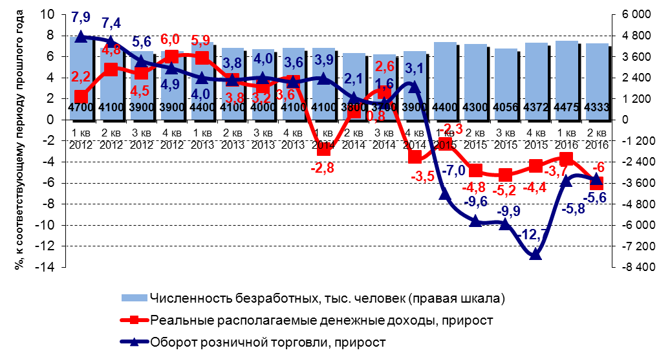
Реальные располагаемые доходы населения и розничный товарооборот
Источник: Росстат

Slide 3
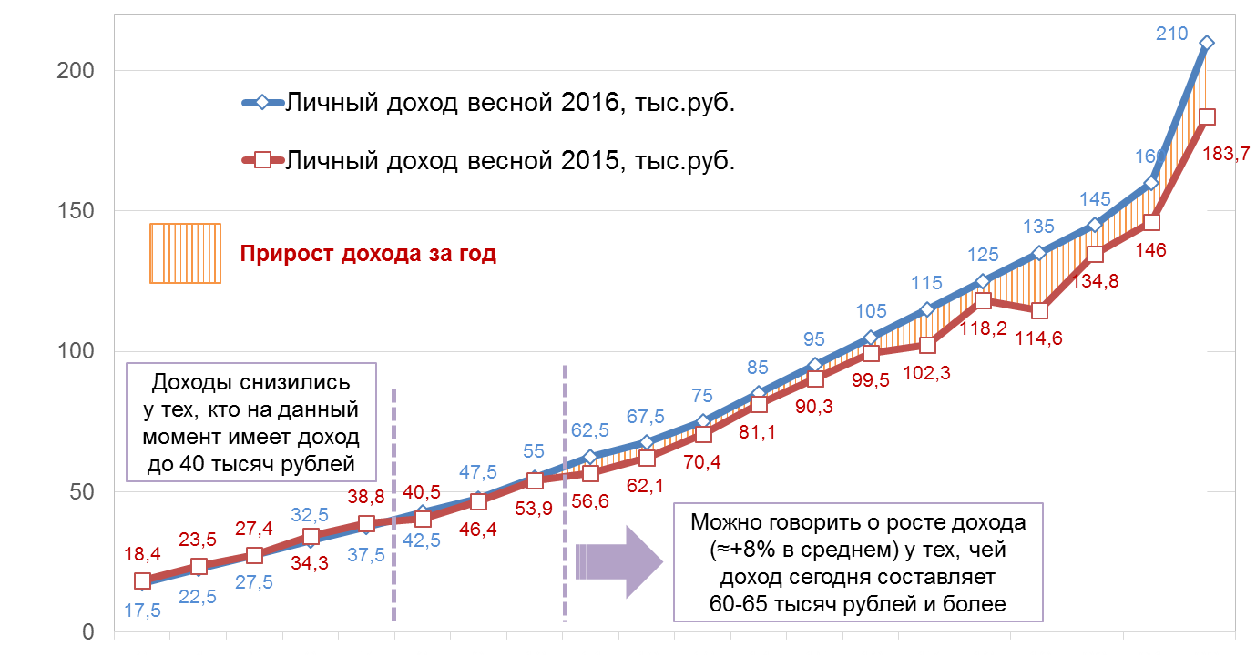
Годовая динамика личного дохода
Источник: Marc Analytics. Сегментное исследование
3

Slide 4
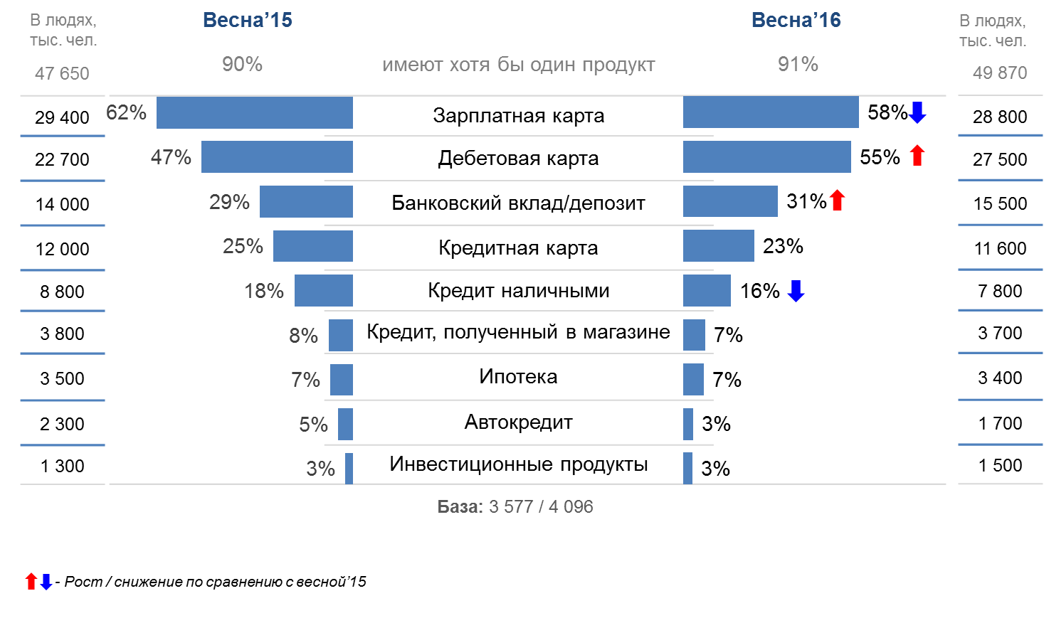
Динамика пользования банковскими продуктами
Весной 2016 г. в целом по населению снизился уровень пользования потребительскими кредитами, тогда как выросло пользование дебетовыми картами и вкладами.
Источник: Marc Analytics. Сегментное исследование
4

Slide 5
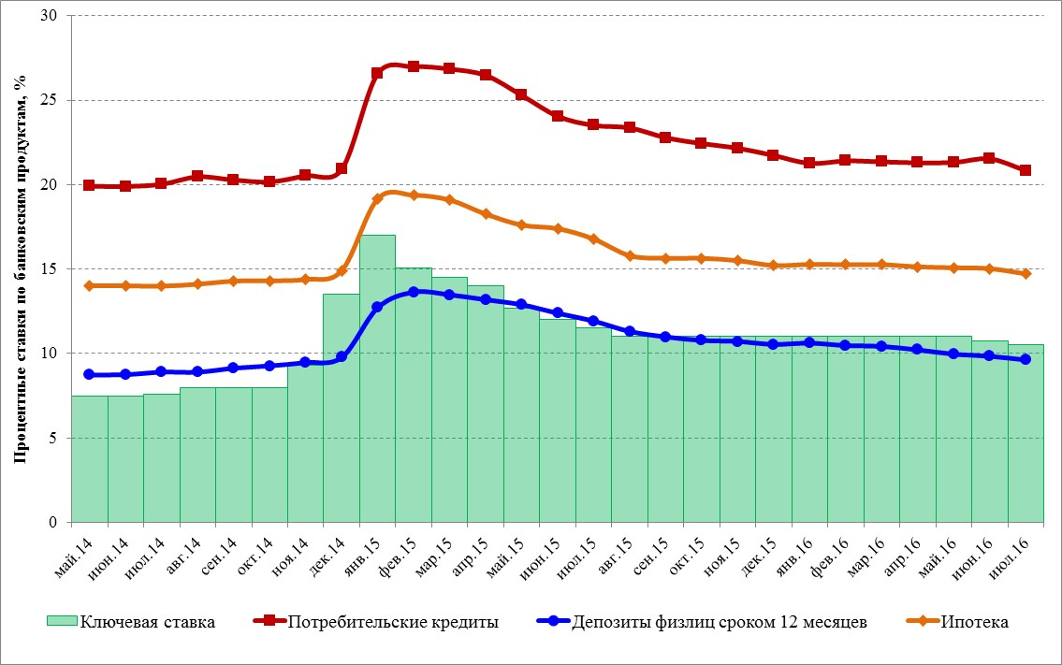
Динамика процентных ставок (в среднем за месяц)
Источник: Банк России, ИП Гимадиев, расчеты ВТБ24,

Slide 6
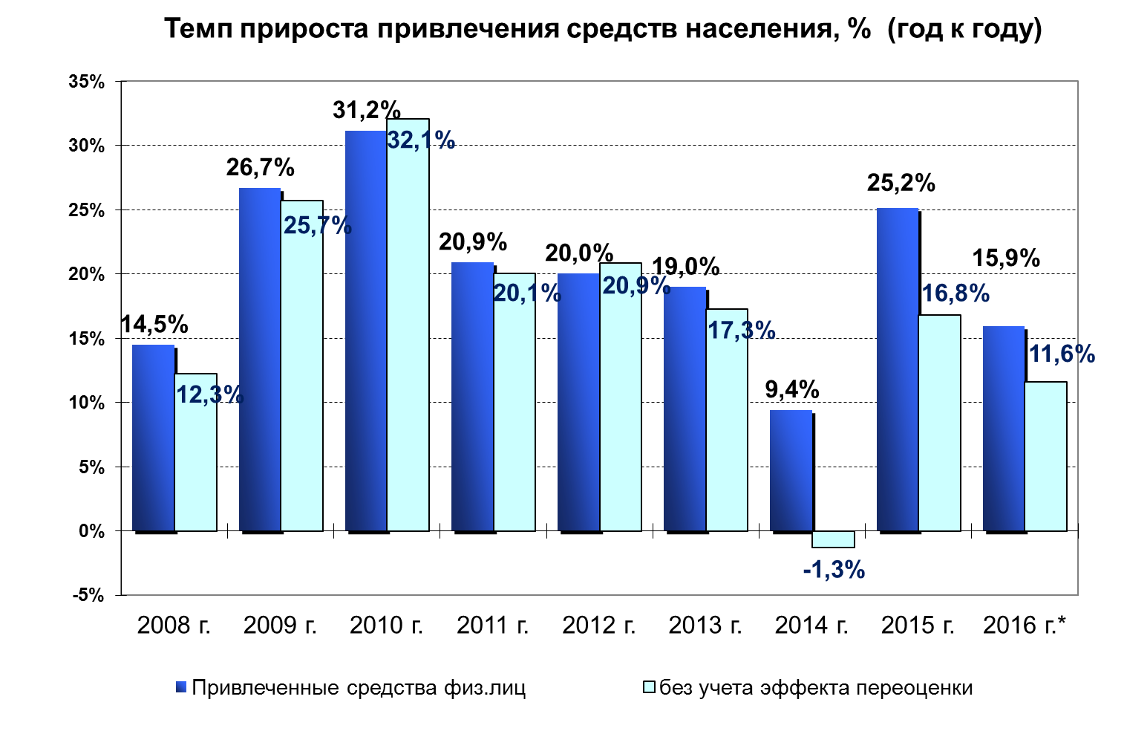
Привлеченные средства населения
За январь-июнь 2016 года портфель привлеченных средств физлиц сократился на 0,7% (без учета переоценки – увеличился на 2,8%).
* 01.07.2016 к 01.07.2015
Источник: Банк России, расчеты ВТБ24

Slide 7
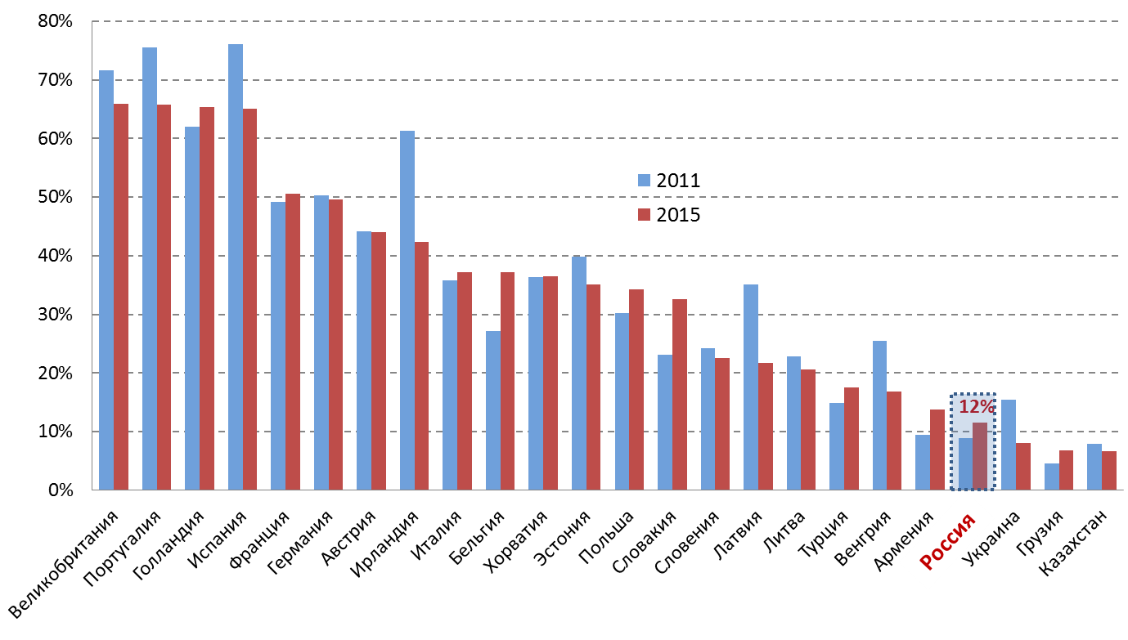
Отношение кредитов физическим лицам к ВВП
Источники: МВФ, ЦБ стран, расчеты ВТБ24

Slide 8
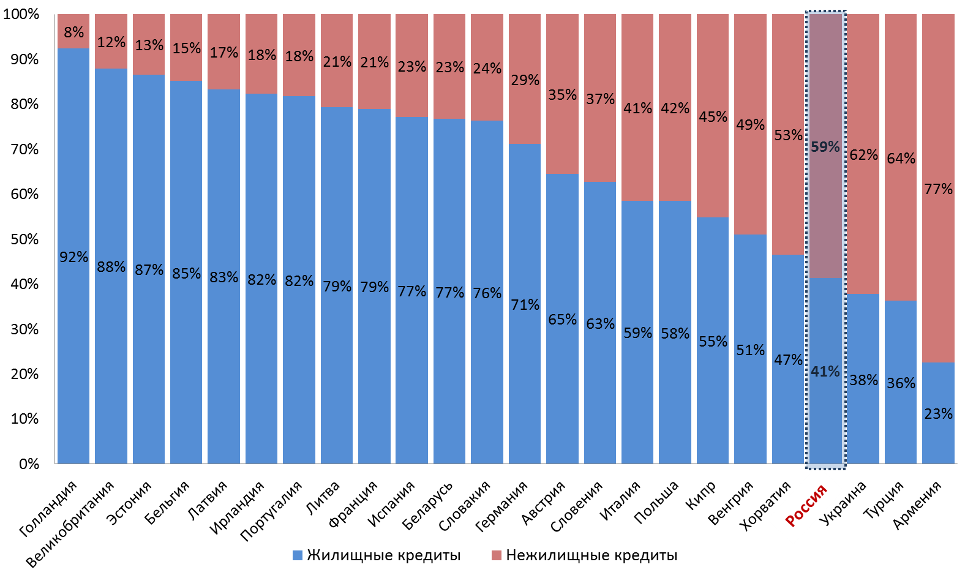
Структура портфеля кредитов физическим лицам
Источники: ЦБ стран, расчеты ВТБ24
8

Slide 9
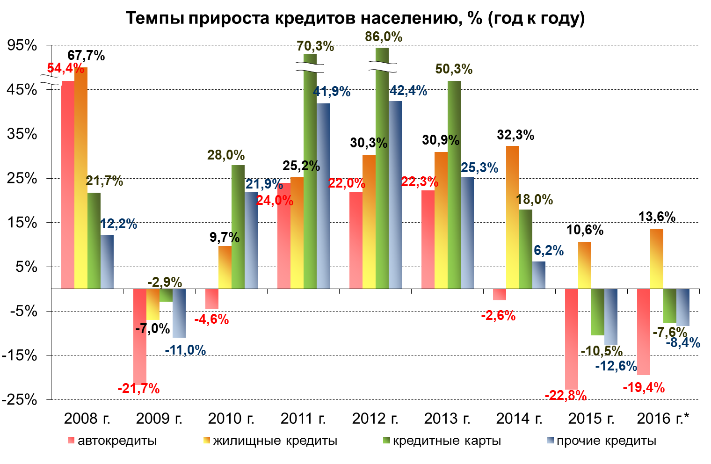
Кредитование населения по отдельным рынкам
* 1.07.2016 к 1.07.2015
Источник: Банк России, расчеты ВТБ24

Slide 10
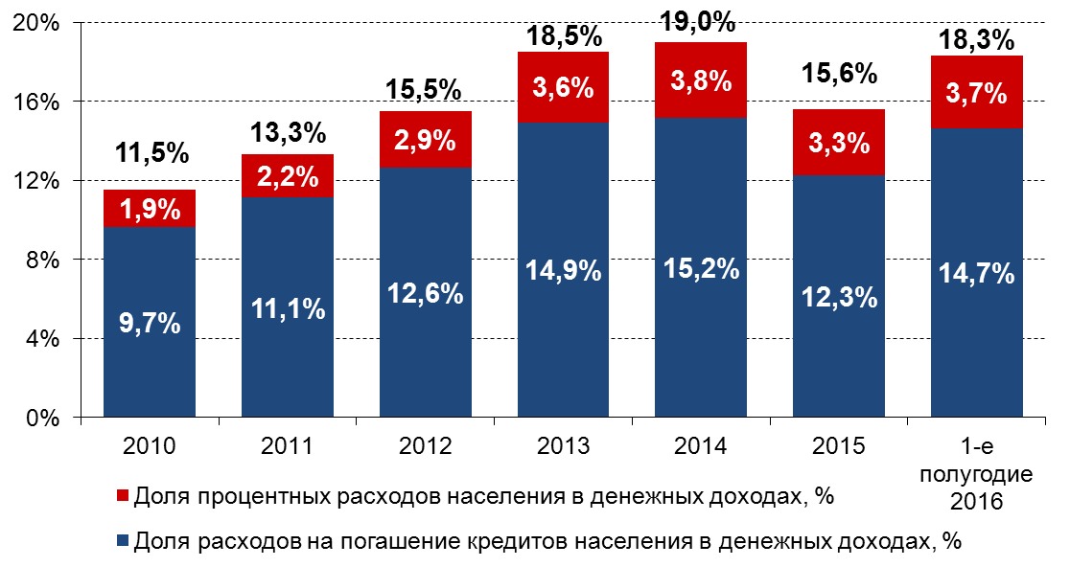
Расходы граждан на обслуживание кредитов населению
Источник: Банк России, Росстат, расчеты ВТБ24

Slide 11
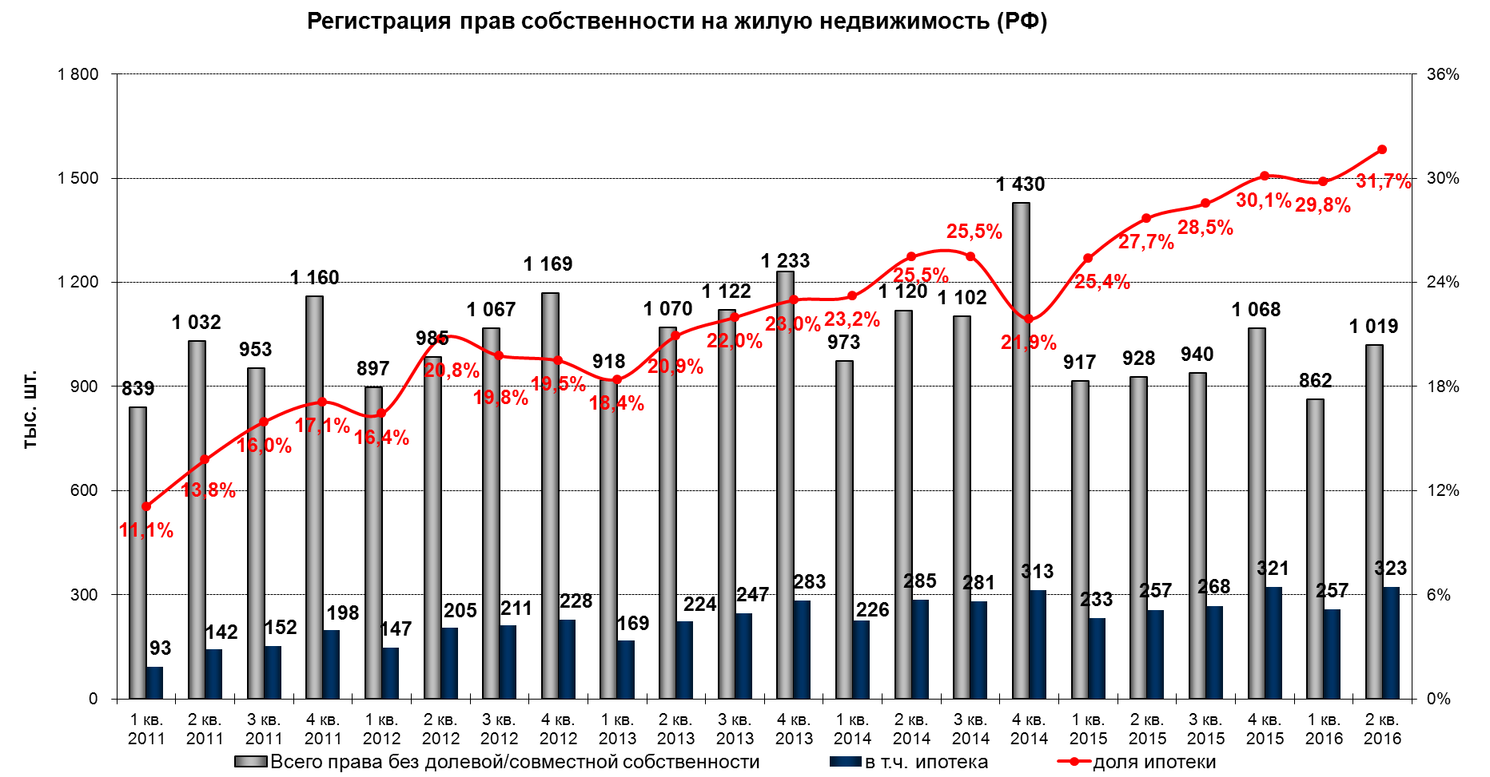
Доля ипотеки в жилищных сделках
Источник: Росреестр

Slide 12
Динамика проникновения ипотеки 2013 – 2016, % взрослого населения
2016
Весь рынок
2015
2014
2013
2016
Верхнемассовый+
2015
2014
2013
2016
Массовый
2015
2014
2013
2,5
Источник: Marc Analytics. Сегментное исследование
12

Slide 13
Основные параметры макропрогноза
 | 2015 | 2016 | 2017
ВВП, прирост | -3,7% | -0,5% | +1,8%
Инфляция, дек./дек. | 12,9% | 6,6% | 5,2%
Цена на нефть, долл./барр. (в среднем за год) | 53 | 44 | 54
Курс рубля к доллару, руб./долл. (на конец года) | 72,9 | 66,5 | 63,8
Ключевая ставка, % (на конец года) | 11,0% | 10% | 8%

Slide 14
Прогноз рынка
 | Факт | Прогноз | Прогноз
 | 2015 г. | 2016 г. | 2017 г.
Автокредиты | -22,8% | -13% | +5,2%
Кредитные карты | -10,5% | +0,5% | +9,9%
Кредиты наличными | -12,6% | -0,8% | +9,9%
Ипотека | +10,6% | +10,0% | +11,3%
Всего кредиты физическим лицам | -5,7% | +2,5% | +10,2%
Остатки на счетах физических лиц | +25,2% | +9,7% | +10,2%

